Slide 1
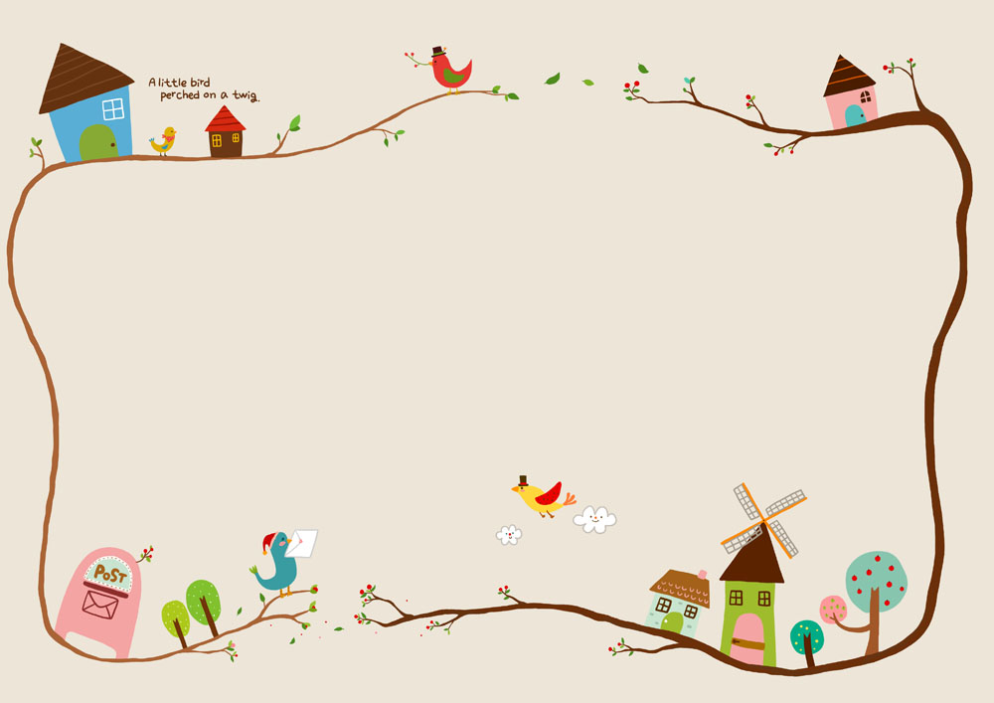
hán háo niǎo
寒号鸟

Slide 2
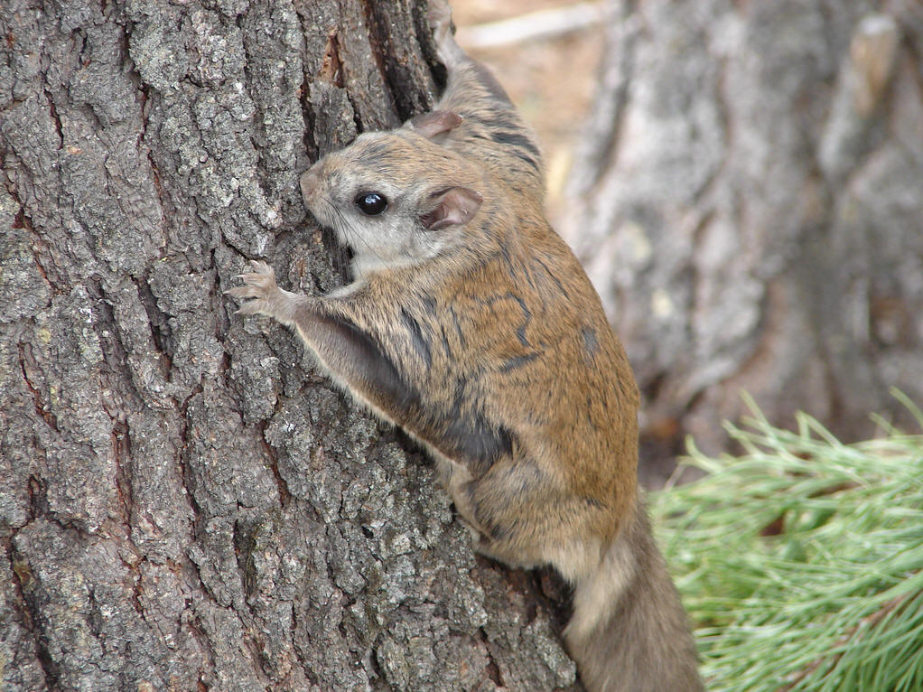
寒号鸟,也叫橙足鼯(wú)鼠，比松鼠略大。常在陡峭山崖的岩洞或石隙内营巢。喜欢在晨昏或晚间活动，能滑翔和爬树。主要吃柏树的树籽及嫩叶。

Slide 3
号[háo]
1.拖长声音大声呼叫。
2.大声哭。

Slide 4
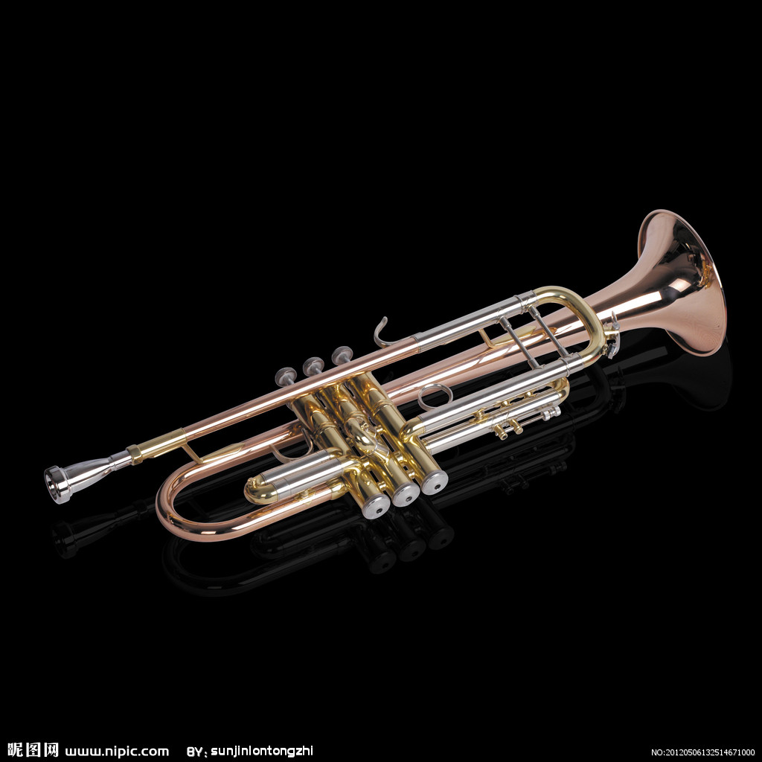
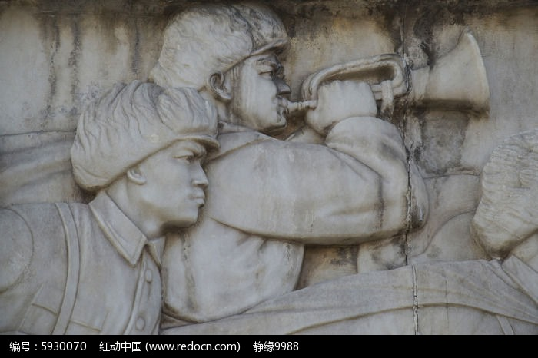
口，吹。
号[hào]
丂，像竽，乐器。
号角
小号
冲锋号

Slide 5
听读要求：
小组合作交流：
1.故事里有几个动物？
2.讲了一件怎样的事？

Slide 6
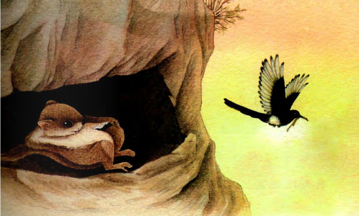

Slide 7
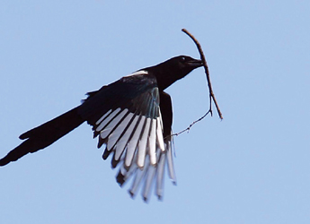
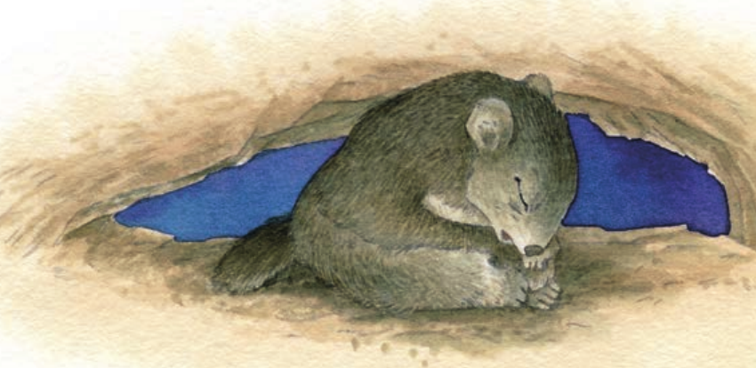
喜鹊 飞出去， ，衔回来一些枯草，就 做窝，准备过冬。
xián
一早
东寻西找
忙着
寒号鸟却只知道出去玩，累了就回来睡觉。

Slide 8
一堵石崖，崖上有一道缝，寒号鸟就把这道缝当作自己的窝。

Slide 10
5 冬天说到就到，寒风呼呼地刮着。喜鹊住在温暖的窝里。寒号鸟在崖缝里冻得直打哆嗦，不停地叫着：“哆啰啰，哆啰啰，寒风冻死我，明天就做窝。” 8 寒冬腊月，雪纷飞。北风像狮子一样狂吼，崖缝里冷得像冰窖。寒号鸟重复着哀号：“哆啰啰，哆啰啰，寒风冻死我，明天就做窝。”

Slide 11
自读要求：
1.寒号鸟有几次哀号？
2.请在文中找出寒号鸟哀号的句子，用横线画出来，读一读。

Slide 12
5 冬天说到就到，寒风呼呼地刮着。喜鹊住在温暖的窝里。寒号鸟在崖缝里冻得直打哆嗦，不停地叫着：“哆啰啰，哆啰啰，寒风冻死我，明天就做窝。” 8 寒冬腊月，雪纷飞。北风像狮子一样狂吼，崖缝里冷得像冰窖。寒号鸟重复着哀号：“哆啰啰，哆啰啰，寒风冻死我，明天就做窝。”

Slide 13
寒号鸟在崖缝里冻得直打哆嗦，不停地叫着：“哆啰啰，哆啰啰，寒风冻死我，明天就做窝。”

Slide 14
寒号鸟重复着哀号：“哆啰啰，哆啰啰，寒风冻死我，明天就做窝。”

Slide 15
冻得直打哆嗦 冷得像冰窖
热得直冒汗 热得像蒸笼
冻得...... 冻得像......
冷得...... 冷得像......

Slide 16
分角色朗读2-8小节，思考：
为什么喜鹊能住在温暖的窝，寒号鸟却冻死了？

Slide 17
阵
阵雨
阵风
阵地
上阵

Slide 18
朗
晴朗
明朗
朗读
开朗

